Slide 1


Informe Barómetro de la Inversión Extranjera en Euskadi 2022-2023
Invest in the Basque Country
Resultados de la Encuesta realizada
30 de Diciembre de 2022

Slide 2
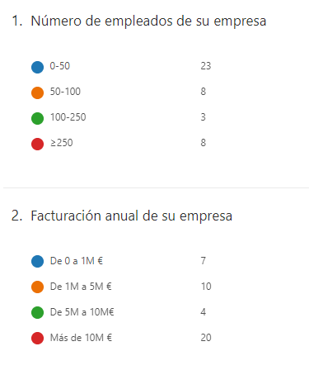
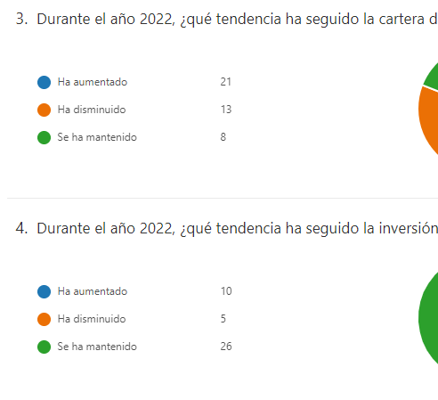
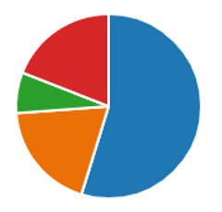

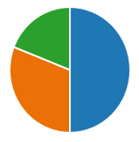
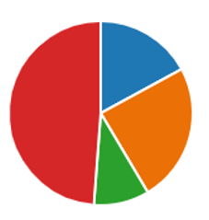
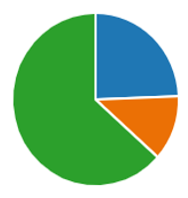
Resultados de la Encuesta
19%
19%
7%
55%
50%
19%
31%
17%
24%
49%
63%
24%
12%
10%

Slide 3
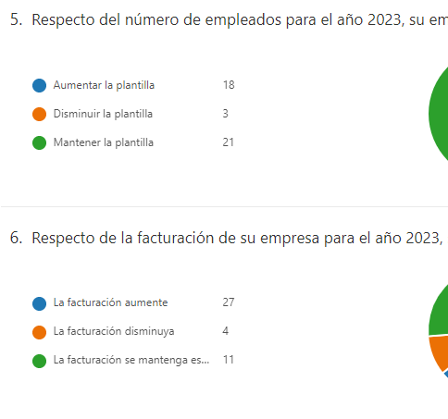
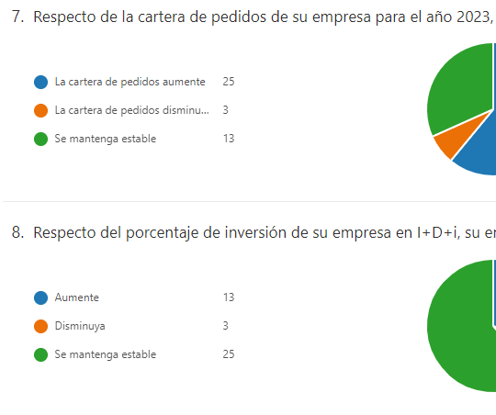

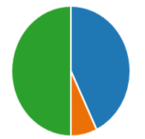
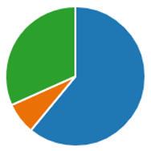
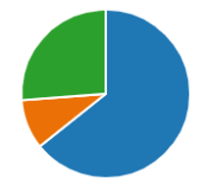
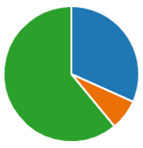
Resultados de la Encuesta
43%
32%
50%
61%
7%
7%
26%
32%
64%
61%
10%
7%

Slide 4
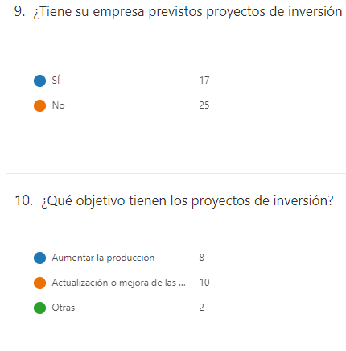
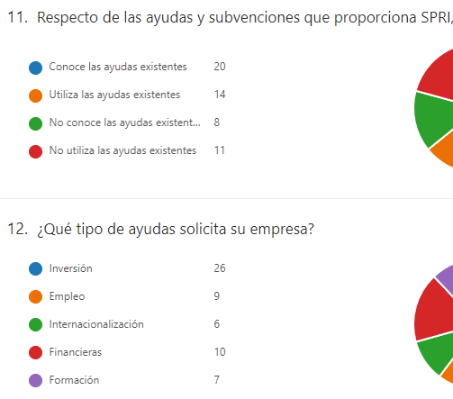

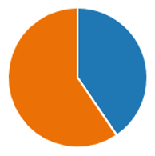

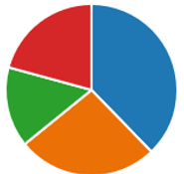
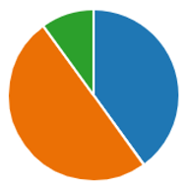
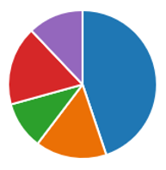
Resultados de la Encuesta
21%
40%
38%
60%
15%
26%
10%
12%
40%
17%
45%
50%
10%
16%

Slide 5

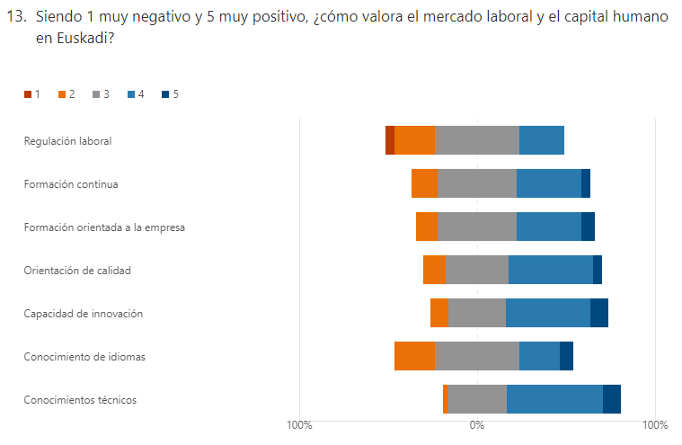


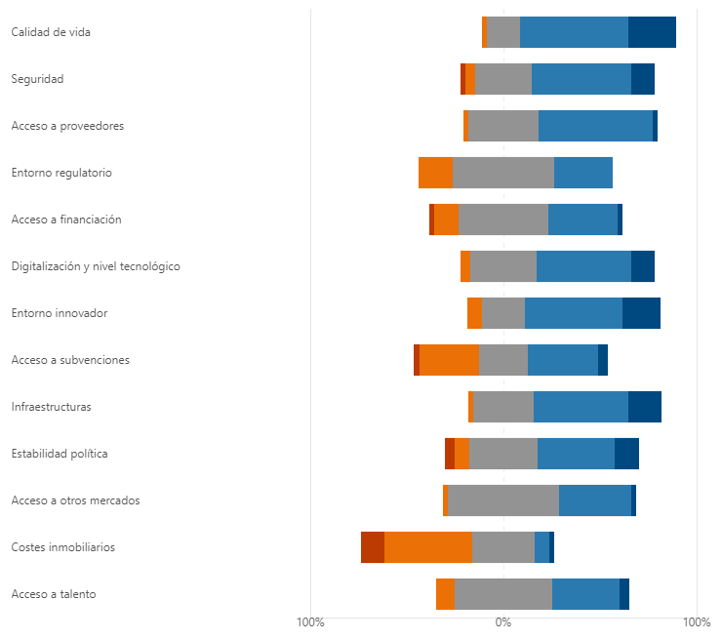
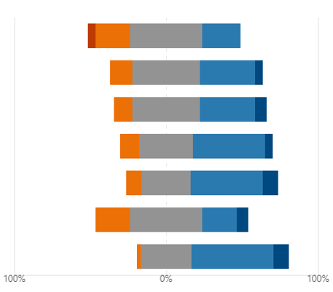
Resultados de la Encuesta
factores?
2,4%
17,1%
56,1%
24,4%
4,9%
2,4%
29,3%
51,2%
12,2%
5%
22,5%
47,5%
25%
2,6%
35,9%
59%
2,6%
14,6%
43,9%
36,6%
4,9%
17,5%
52,5%
30%
2,6%
12,8%
46,2%
35,9%
2,6%
12,2%
43,9%
36,6%
7,3%
4,9%
34,1%
48,8%
12,2%
12,5%
35%
47,5%
5%
7,5%
22,5%
50%
20%
47,5%
2,6%
30,8%
25,6%
35,9%
5,1%
10%
32,5%
10%
2,4%
31,7%
48,8%
17,1%
22,5%
47,5%
22,5%
7,5%
7,5%
5%
35%
40%
12,5%
2,6%
33,3%
53,8%
10,3%
2,5%
57,5%
37,5%
2,5%
7,5%
12,5%
45%
32,5%
2,5%
10%
50%
35%
5%

